Slide 1
ΜΑΝΤΕΨΕ Μάθημα: Θρησκευτικά Τμήμα: Β΄2 Σχολική χρονιά: 2016-2017 Σχολείο: Πρότυπο Γυμνάσιο Ευαγγελικής Σχολής Υπεύθυνος Καθηγητής: κ. Καπετανάκης

Slide 2
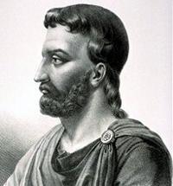
Κέλσος
Ο Κέλσος ήταν Έλληνας εθνικός φιλόσοφος ή Ρωμαίος φιλόσοφος , που έδρασε κατά το δεύτερο μισό του 2ου αι. μ.Χ., γνωστός κυρίως από το έργο του "Αληθής Λόγος", που γράφτηκε μεταξύ των ετών 170 ως 180 μ.Χ.

Slide 3
Αληθής Λόγος
Στην Ελλάδα είτε από άγνοια είτε σκόπιμα, καλλιεργήθηκε η εσφαλμένη ιδέα ότι ο Αληθής Λόγος του Κέλσου έχει χαθεί για πάντα.
O Αληθής Λόγος, είναι το πρώτο Ελληνικό έργο αντιιουδαϊκής και αντιχριστιανικής πολεμικής. Ο Αληθής Λόγος, γραμμένος το 178 μΧ, σώζεται σχεδόν αυτούσιος χάρη στον χριστιανό κατηχητή Ωριγένη ο οποίος, προκειμένου να τον αντικρούσει, τον παρέθεσε μέσα στο απολογητικό του έργο Κατά Κέλσου, ακριβώς ως είχε.

Slide 4
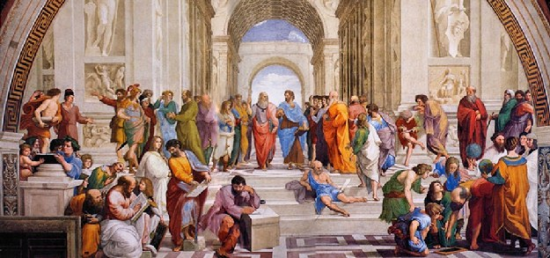
Στην Ελλάδα είτε από άγνοια είτε σκόπιμα, καλλιεργήθηκε η εσφαλμένη ιδέα ότι ο Αληθής Λόγος του Κέλσου έχει χαθεί για πάντα.
O Αληθής Λόγος, είναι το πρώτο Ελληνικό έργο αντιιουδαϊκής και αντιχριστιανικής πολεμικής. Ο Αληθής Λόγος, γραμμένος το 178 μΧ, σώζεται σχεδόν αυτούσιος χάρη στον χριστιανό κατηχητή Ωριγένη ο οποίος, προκειμένου να τον αντικρούσει, τον παρέθεσε μέσα στο απολογητικό του έργο Κατά Κέλσου, ακριβώς ως είχε.

Slide 5
Πηγές
https://el.wikipedia.org/wiki/%CE%9A%CE%AD%CE%BB%CF%83%CE%BF%CF%82
http://enneaetifotos.blogspot.gr/2011/01/1.html
http://www.pare-dose.net/3515
https://spithes.wordpress.com/2009/04/13/kelsos-1/
Video: https://www.youtube.com/watch?v=B9pd-sM26Rc

